Slide 1



PHÒNG GIÁO DỤC VÀ ĐÀO TẠO QUẬN LONG BIÊN
TRƯỜNG MẦM NON HOA SỮA
GIÁO ÁN PHÁT TRIỂN NHẬN THỨC
Đề tài: Tìm hiểu về nghề may
Giáo viên: Nguyễn Thị Hòa
Đối tượng : 4-5 tuổi

Slide 2
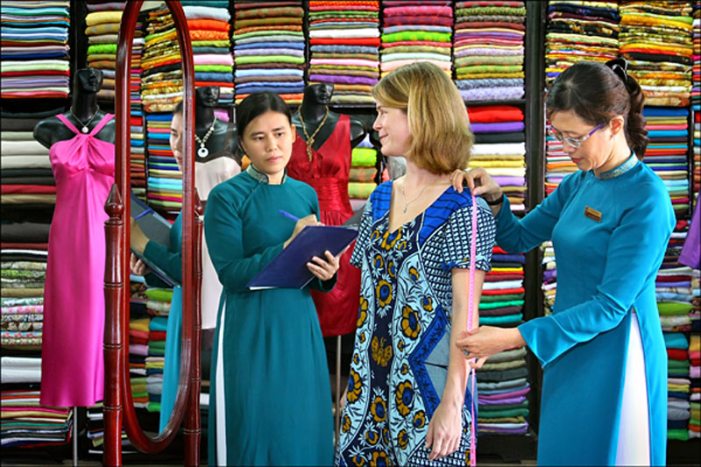

Slide 3
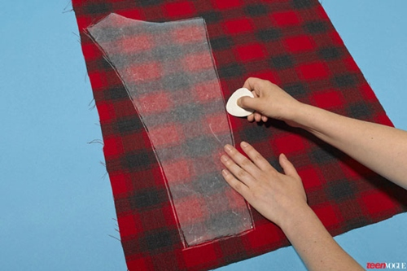

Slide 4
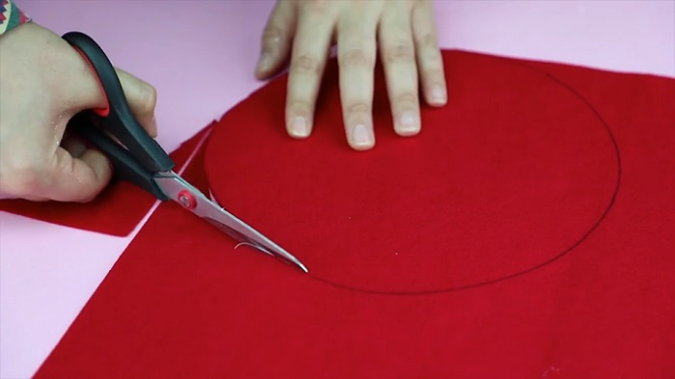

Slide 5
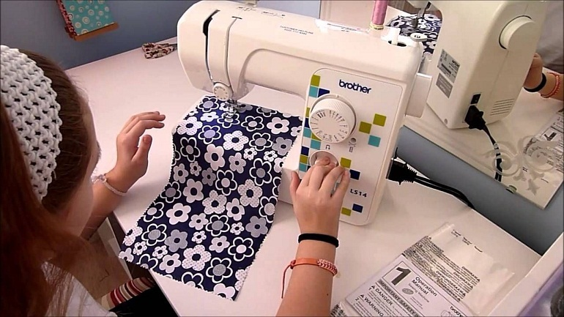

Slide 6
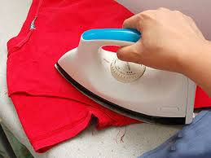
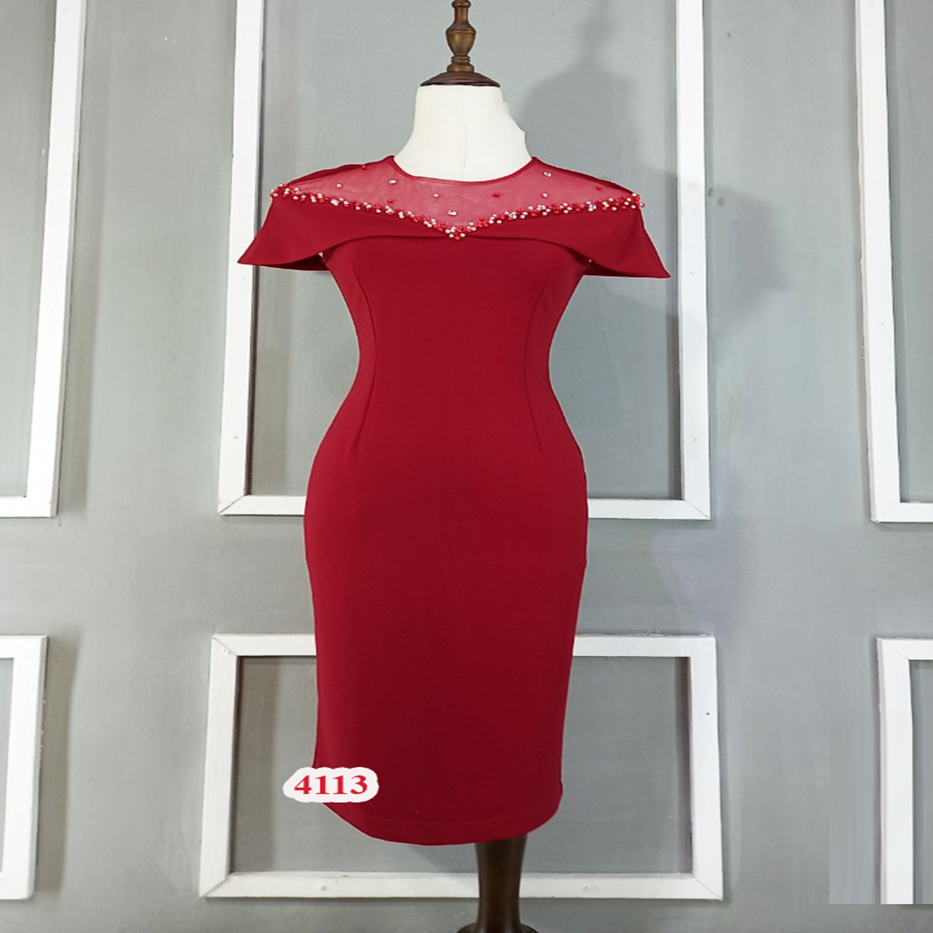

Slide 7


